Slide 1
java项目答辩
之易买网
软工1501班刘亮

Slide 2
01.
需求分析
CONTENTS
02.
数据库设计和系统结构
03.
代码和截图
04.
总结

Slide 3
01.需求分析
随着互联网的迅速普及，各式各样的网络购物也随之非常火爆，如淘宝网、京东商城等，这些购物网站可以满足我们日常工作和学习中的基本需求。易买网也正是在这种趋势下应运而生的。易买网提供了很多商品，用户可以在线进行浏览商品、选购商品、将物品加入购物车、生成订单、查看订单，并可以后台管理相关数据。易买网采用B/S架构，包括前段网站展示及后台数据管理两大功能。详细功能列表。

Slide 4
2.数据库设计

Slide 5
user表
要注意的是每当注册一个新用户的时候要注意username的中文乱码，在这个方面我用的是过滤器
字段名称 | 字段说明 | 类型 | 备注
Id | 主键 | int | 主键自增
loginName | 用户名 | varchar(10) | 非空
userName | 用户真实姓名 | varchar(20) | 非空
password | 密码 | varchar(20) | 非空
sex | 性别 | varchar(1) | 非空；1为男，0为女
identityCode | 身份证号 | date
email | email | varchar(18)
mobile | 手机 | varchar(80)
type | 类型 | int | 1为普通用户，2为管理员
<filter>
<filter-name>EncodingFilter</filter-name>
<filter-class>cn.itcast.filter.EncodingFilter</filter-class>
</filter>
<filter-mapping>
<filter-name>EncodingFilter</filter-name>
<url-pattern>/*</url-pattern>
</filter-mapping>

Slide 6
商品表（easybuy_product）：存放商品基本信息
字段名称 | 字段说明 | 类型 | 备注
id | 商品编号 | int | 自动编号（标识列），主键
name | 商品名字 | varchar(20) | 非空
description | 商品描述 | varchar(100)
price | 商品价格 | float | 非空
stock | 商品库存 | int | 非空
categoryLevel1 | 所属一级分类ID | int | 非空
categoryLevel2 | 所属二级分类ID | int
categoryLevel3 | 所属三级分类ID | varchar(200) | 非空
fileName | 上传的文件名 | varchar(200) | 非空
isDelete | 是否删除 | int(1) | 1:删除 0:未删除

Slide 7
商品分类表（easybuy_product_category）：存放商品的分类基本信息
字段名称 | 字段说明 | 类型 | 备注
id | 编号 | int | 自动编号（标识列），主键
name | 名字 | varchar(20) | 非空
parentId | 父分类 | int | 非空
type | 类型 | int(1) | 1:一级分类 2:二级分类 3:三级分类

Slide 8
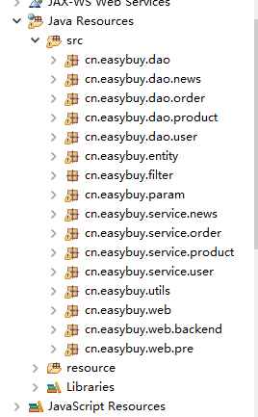
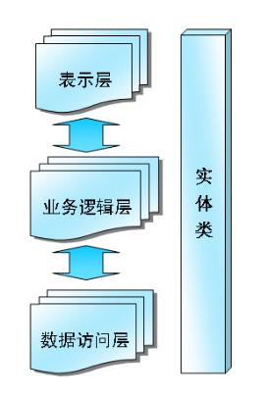
03
系统设计
表示层：servlet/web层
业务逻辑层：service层
数据访问层:dao+DBUtils层
实体类：entity
1.三层结构

Slide 9
代码和界面
1.BaseServlet的抽取，和AbstractServlet的抽取：一般有doget()和dopost()方法
不知道大家注意到没有，项目里面的所有servlet基本上都extends AbstractServlet
区别就是BaseServlet是我本人抽取的，而AbstractServlet是老师给的
访问servlet一般默认执行该servlet里面的service（）方法:
而我们项目里面大多是url=servlet名称?action=...... &变量的键值对
why why why ？？？？？？？？？？
所以接下来带大家看一下BaseServlet.java源码

Slide 10
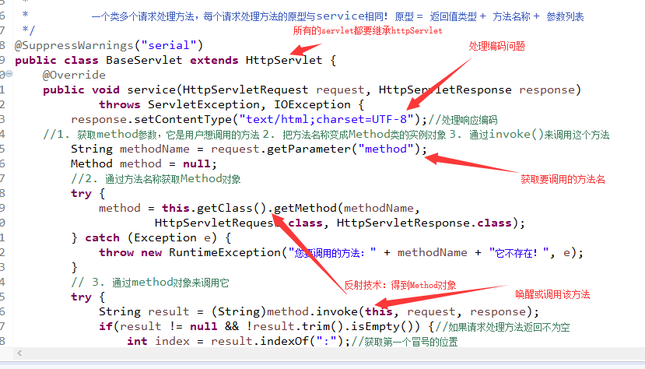

Slide 11
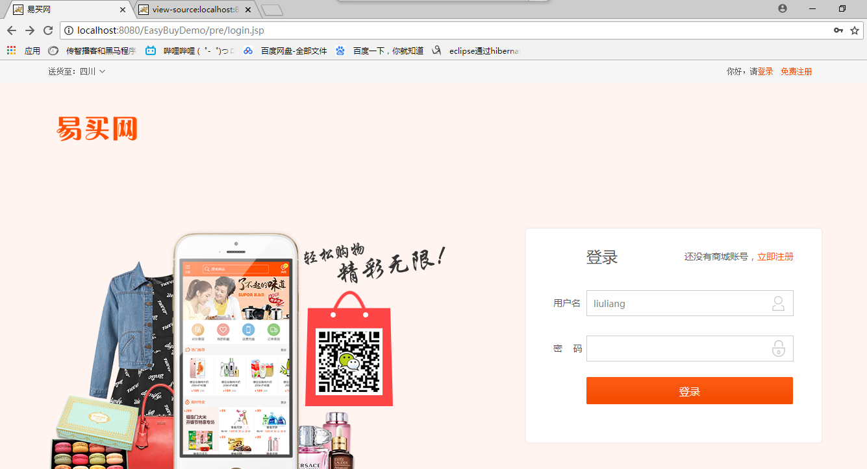
初始登录界面

Slide 12
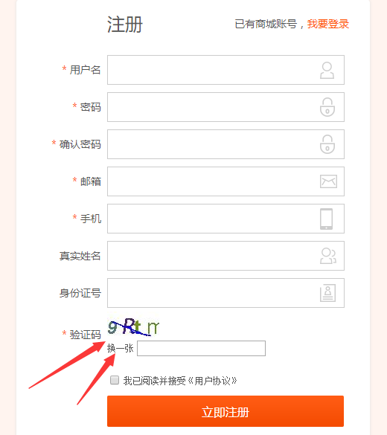
亮点是做了一个验证码

Slide 13
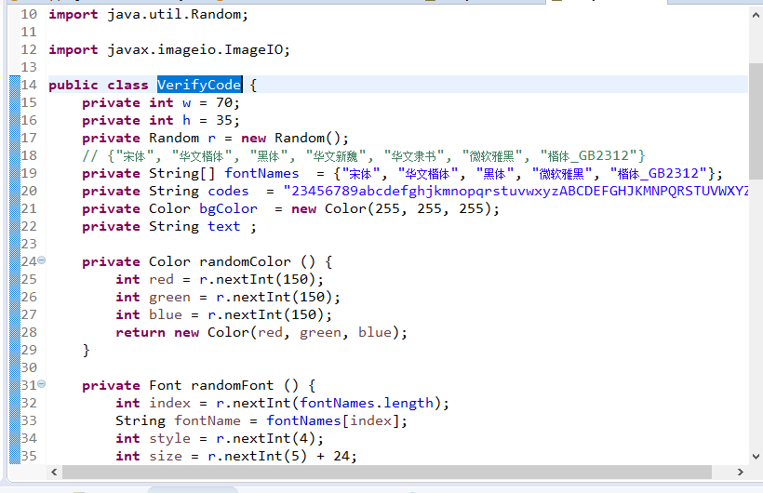

Slide 14
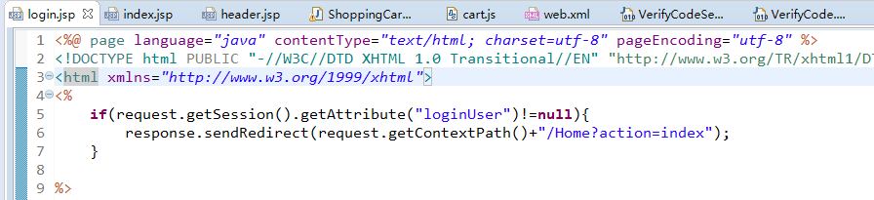
login.jsp
思考题：大家知道为什么要把loginUser存放在session对象中吗？
答：一般我们把登录的loginUser存放在session对象中，它是只要浏览器不关闭就都存在的。所以说也只能存在session中

Slide 15
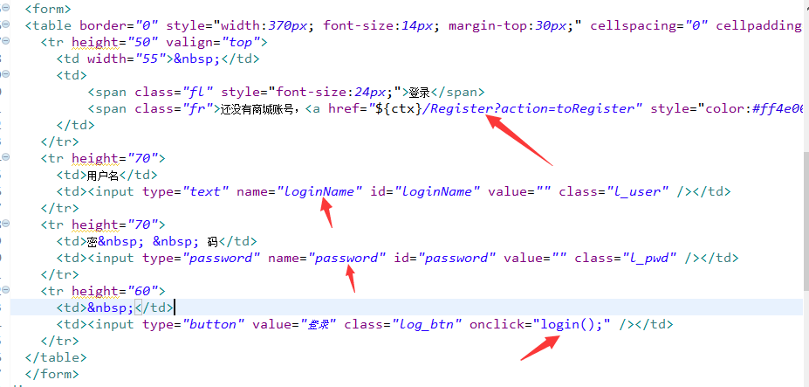
login.jsp

Slide 16
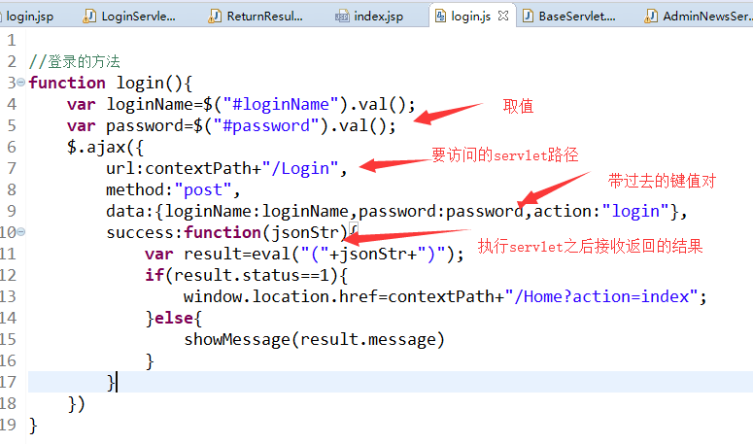

Slide 17
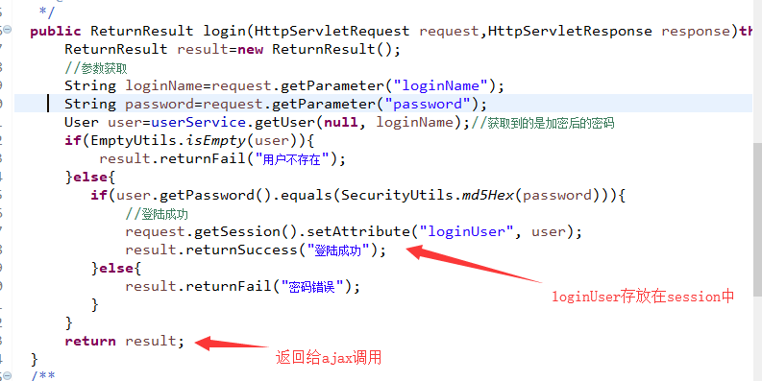
LonginServlet.java

Slide 18
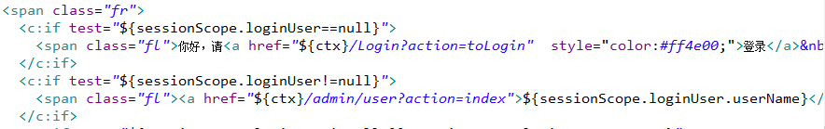
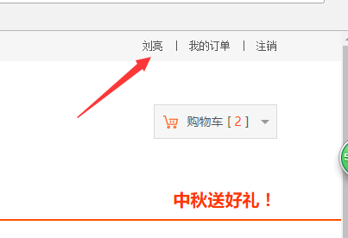

Slide 19
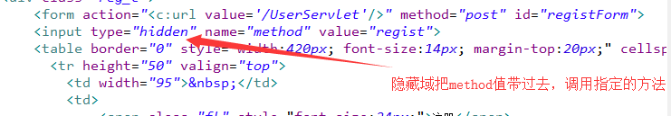
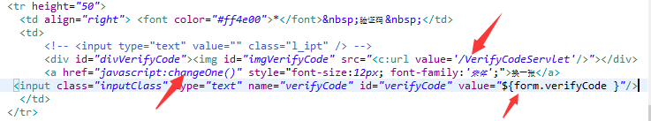
regist.jsp

Slide 20
regist.jsp
<script type="text/javascript">
function changeOne() {
/*
* 1. 获取<img>元素
* 2. 重新设置它的src
* 3. 使用毫秒来添加参数
*/
$("#imgVerifyCode").attr("src","/easyBuy1/VerifyCodeServlet?a="+new Date().getTime());
}
</script>

Slide 21
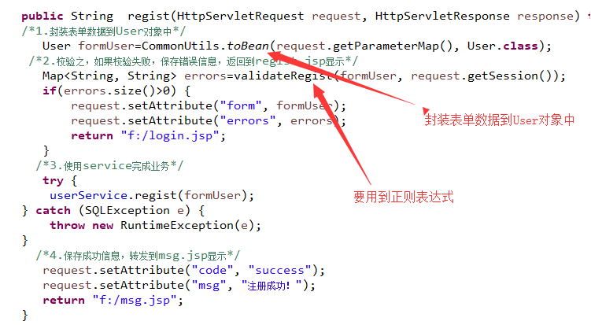
UserServlet.java

Slide 22
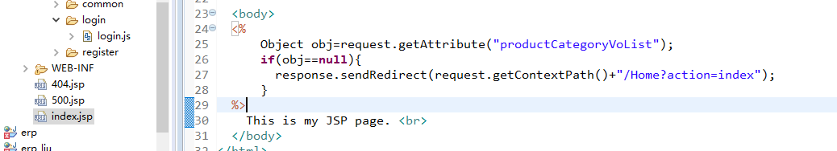
index.jsp

Slide 23
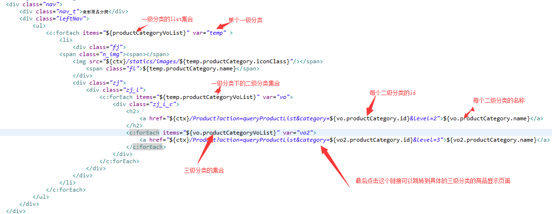
/pre/index.jsp

Slide 24
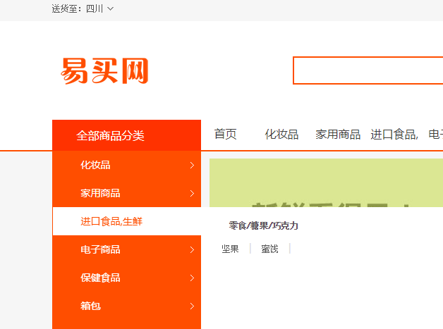

Slide 25
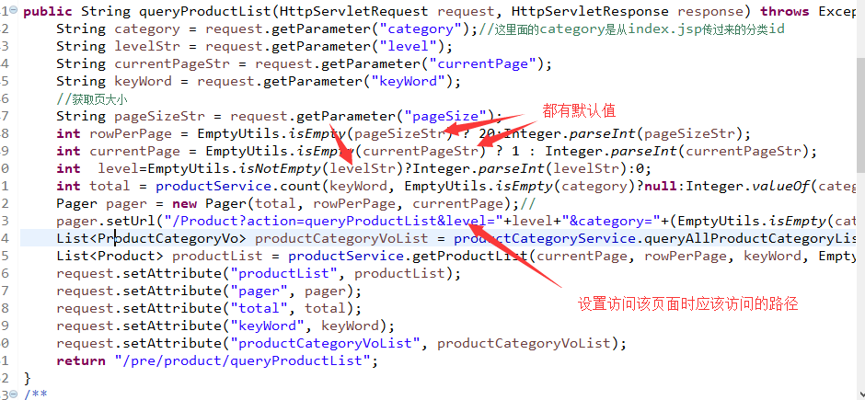
ProductServlet.java
//查询产品列表

Slide 26
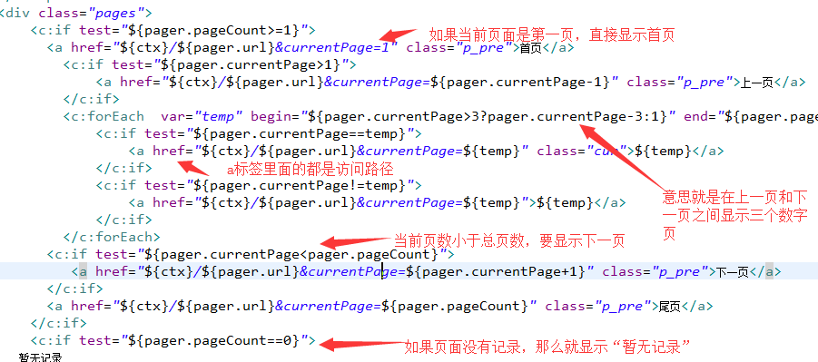
pageBar.jsp分页

Slide 27
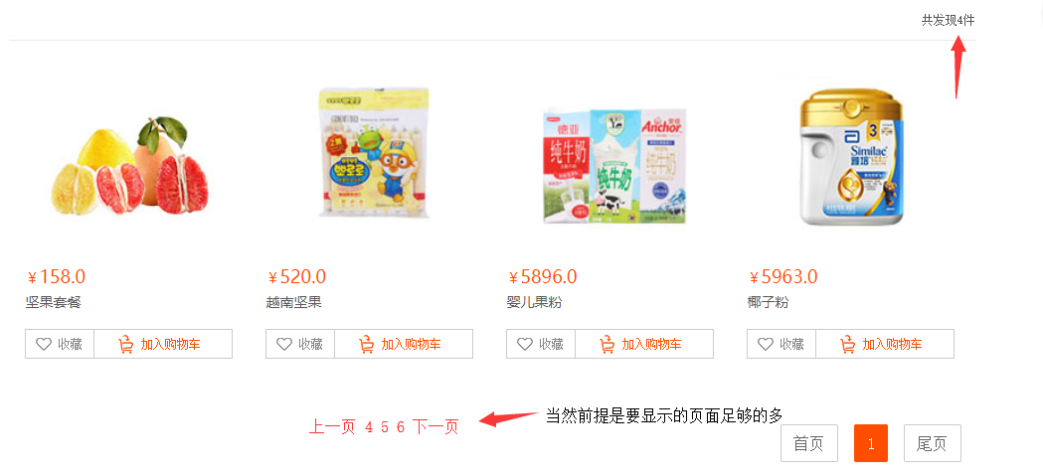
这个是从productServlet.java页面通过request带过来的

Slide 28
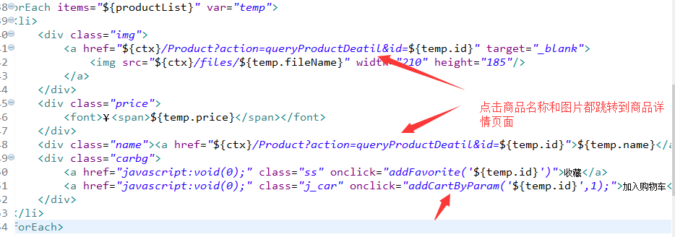
queryProductList.jsp

Slide 29
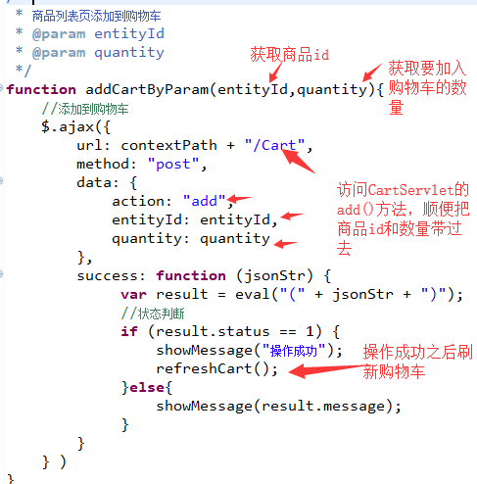
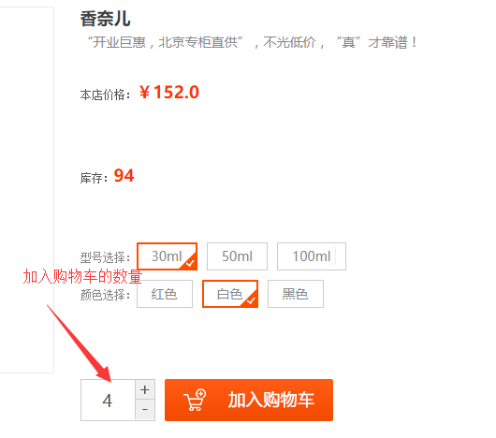

Slide 30
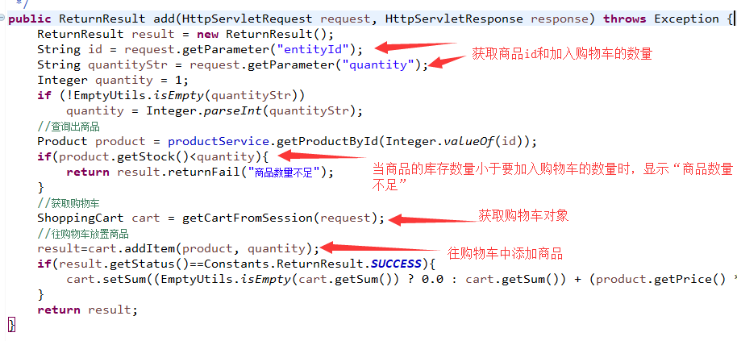
CartServlet.java

Slide 31
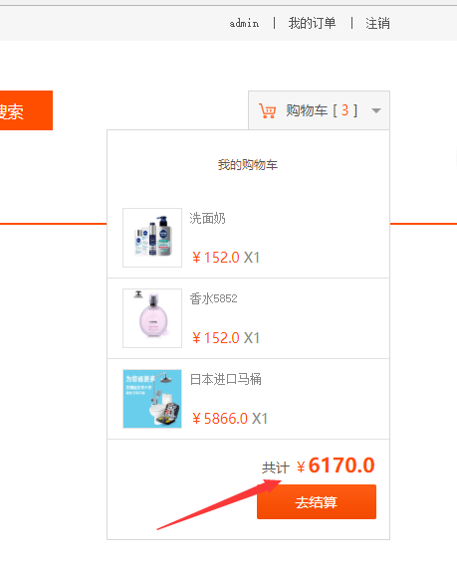

Slide 32
以4开头的都是客户端的问题，以5开头的都是服务器端的问题
Session域很重要
MySQL安装版本要和驱动包版本一致，不然访问数据库的时候会报错
遇到异常要学会断点调试
问题
1.面向接口编程
2.框架层次要清晰，高内聚，低耦合，分模块开发
3.数据库表设计要合理，不要冗余
4.注意中文乱码问题，我用的是过滤器实现的
5.尽量不要使用硬编码，能用配置文件配的最好
6.把代码的公共部分要抽取出来，优化代码结构
总结
代码
小组成员合作交流很重要，可以很快地解决bug问题，也可以互相学习他人的编程风格和思想，可以学到很多知识，
小组

Slide 33
THANK YOU

